Slide 2
数学六年级下人数
第四单元系统复习测试卷

Slide 9
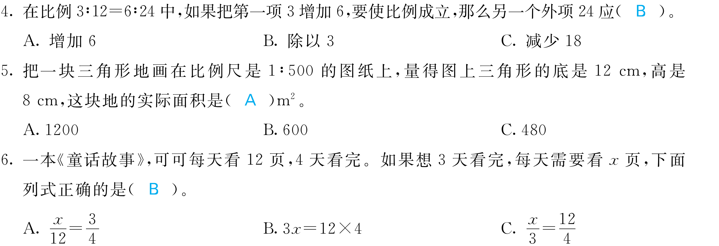

Slide 13
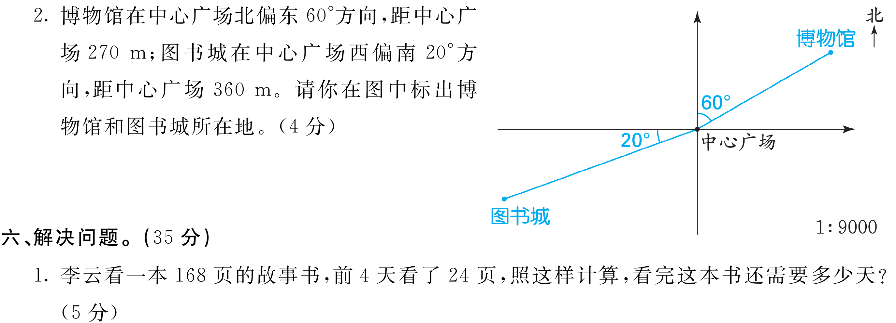

Slide 21
